Slide 1
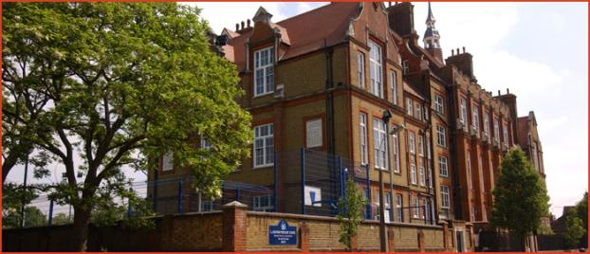
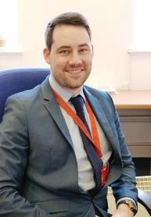
Langford Primary School – Fulham
Pennaeth/Headteacher: Seamus Gibbons
Notes:
Ysgol Fictorianaidd yn Fulham, Llundain sydd yn rhan o academi United Learning – oddeutu 190 ar y gofrestr. Disgyblion yr ysgol yn dod o gartrefi llai llewyrchus na’r ardal o amgylch yr ysgol 37% PYDd
SG yn bennaeth ers oddeutu 4 mlynedd yno
Ofstead – rhagorol – Rhagfyr 2018
Gwerthoedd yn glir – agos i’r 4 diben - seiliedig ar uchelgais i bawb sy’n rhan o’r ysgol – staff a phlant, hyder, creadigrwydd, parch, brwdfrydedd a phenderfyniad i oresgyn anawsterau a llwyddo.

Slide 2
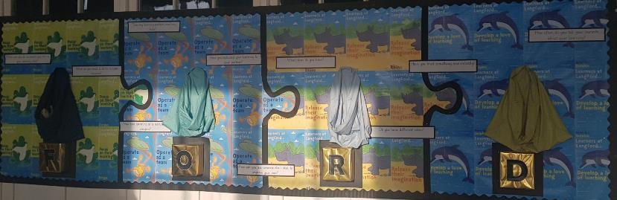
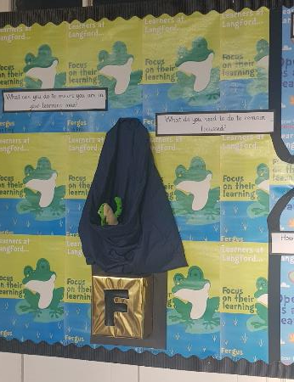
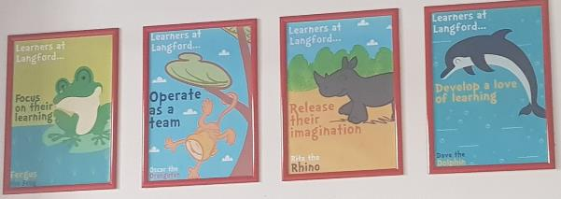
Ethos ysgol gyfan - Whole school ethos
Pwerau dysgu – cysylltiedig â gweledigaeth yr ysgol - cymeriadau
Learning muscles/powers – linked to the school’s vision – using characters
Notes:
Y pwerau dysgu yn greiddiol i holl waith yr ysgol – plant yn gallu siarad yn dda am ddefnyddio’r pwerau ac yn ymwybodol iawn o’u pwrpas.
Rhain yn weledol ymhob dosbarth ac ar y coridorau ond yn bwysicach, roedd y plant yn eu deall ac yn eu defnyddio – PA MOR WEITHREDOL YDY’R PWERAU DYSGU YN YR YSGOLION- LLYFR Guy Claxton – Powering up children.
Cyswllt agos iawn rhwng y pwerau dysgu yma a gweledigaeth a gwerthoedd yr ysgol
Yr ysgol wedi creu enw cymeriad gan ddefnyddio pob llythyren o enw’r ysgol
L – learn from their mistakes (PARHAU I WELLA - REFLECTION)
A – ask questions (BOD YN CHWILFRYDIG - CURIOSITY)
N – never give up (DYFALBARHAU - DETERMINATION)
G – give it a go (RHOI CYNNIG ARNI - THINKING)
F- focus on their learning (CANOLBWYNTIO - ATTENTION)
O – operate as a team (CYDWEITHIO - SOCIALISING)
R – release their imagination (DEFNYDDIO’R DYCHYMYG - IMAGINATION)
D – develop a love of learning (MWYNHAU DYSGU - ORGANISATION)

Slide 3
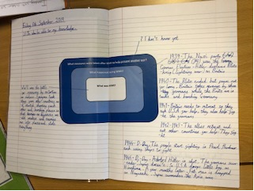
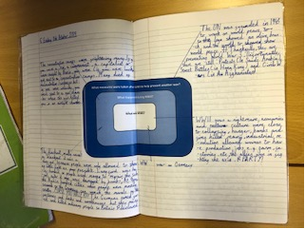
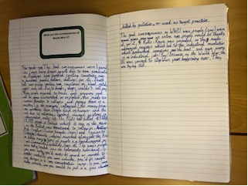
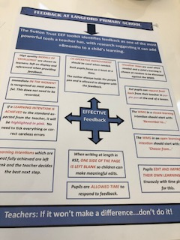
Asesu ffurfiannol - Formative assessment
Unedau o waith yn seiliedig ar gwestiynau allweddol – dysgwyr yn ailymweld ar y diwedd i ddangos cynnydd
Units of work based on key questions – pupils revisit at the end to show progress
Partneriaid trafod – myfyrio yn barhaus ar y dysgu
Talk/learning partners – constantly reflecting about the learning
Polisi adborth clir a chryno – marcio fel bo’r angen
Clear and concise feedback policy – minimal marking
Googleclassroom Shirley Clarke
Notes:
Cipolwg i’r llyfrau – yn ddiddorol, SC yn arddangos y gwaith yma yn ei chynhadledd ym mis Tachwedd – ffordd dda iawn o asesu gwybodaeth flaenorol y dysgwyr er mwyn gallu cynllunio yn bwrpasol ac yna asesu cynnydd wrth ail ymweld â’r cwestiwn.
Yn y llun cyntaf – y plentyn wedi nodi ‘I don’t know yet’ yn ateb i’r cwestiwn ‘What measures were taken ager WW2 to help prevent another war?’ – sylwch ar y gair YET!
Mae gan y disgybl yma wybodaeth dda i ddechrau am yr ail ryfed byd – nodi yn y llun cyntaf gwybodaeth am y Blitz, D Day ynghyd â dyddiadau.
Gwybodaeth ddyfnach yn yr ail lun ac yn gallu ymateb i’r gwestiwn nad oedd yn gwybod yr ateb iddo.
Ar ddiwedd pob uned o waith – traethawd byr yn crynhoi’r hyn ddysgwyr drwy ymateb i gwestiwn yn ymwneud â’r thema neu ymateb i ddatganiad a gofyn os oedden nhw yn cytuno neu’n anghytuno.
Trefn yn y dosbarthiadau o bawb yn wynebu tua’r blaen ac yn eistedd efo’r PT – newid yn wythnosol.
Datganiad gan yr ysgol o beth dylai unrhyw un sy’n edrych yn y llyfrau ddisgwyl weld – h.y. Amlygu mai adborth ar y pryd sy’n cael ei flaenoriaethu ac sydd fwyaf defnyddiol i ddysgu ac hefyd i esbonio pam nad oes llawer o adborth ysgrifenedig yn y llyfrau. Rhain wedi cael eu cytuno efo’r holl staff ac er fod ambell agwedd e.e. VF yno, doedd SG ddim yn cytuno fod angen ei wneud ond dymuniad gan yr athrawon oedd i’w gynnwys.
Polisi Langford i’w weld ar Googleclassroom Shirley Clarke – papurau arweiniol – polisi adborth Ysgol Langford

Slide 4
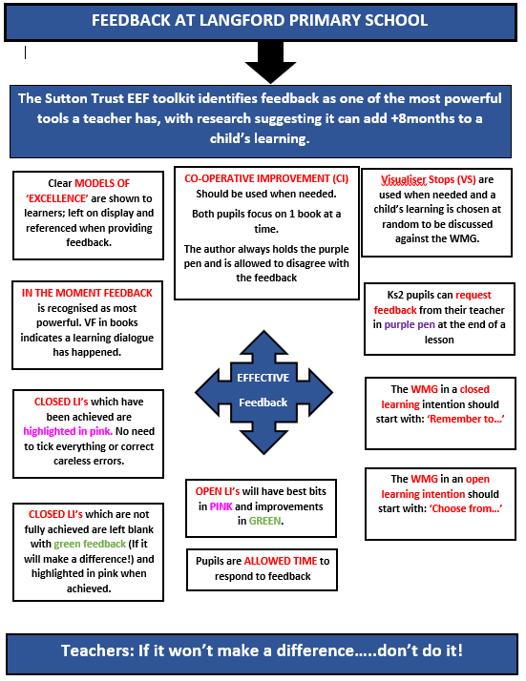
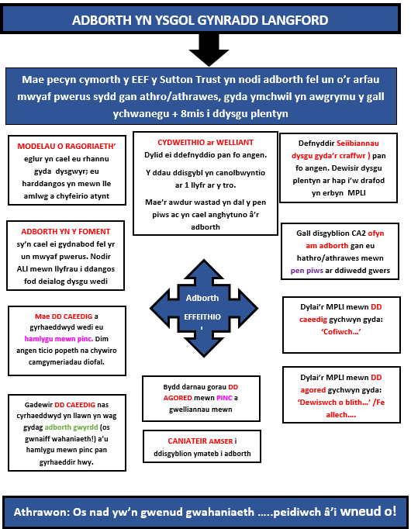
Notes:
Cipolwg i’r llyfrau – yn ddiddorol, SC yn arddangos y gwaith yma yn ei chynhadledd ym mis Tachwedd – ffordd dda iawn o asesu gwybodaeth flaenorol y dysgwyr er mwyn gallu cynllunio yn bwrpasol ac yna asesu cynnydd wrth ail ymweld â’r cwestiwn.
Yn y llun cyntaf – y plentyn wedi nodi ‘I don’t know yet’ yn ateb i’r cwestiwn ‘What measures were taken ager WW2 to help prevent another war?’ – sylwch ar y gair YET!
Mae gan y disgybl yma wybodaeth dda i ddechrau am yr ail ryfed byd – nodi yn y llun cyntaf gwybodaeth am y Blitz, D Day ynghyd â dyddiadau.
Gwybodaeth ddyfnach yn yr ail lun ac yn gallu ymateb i’r gwestiwn nad oedd yn gwybod yr ateb iddo.
Ar ddiwedd pob uned o waith – traethawd byr yn crynhoi’r hyn ddysgwyr drwy ymateb i gwestiwn yn ymwneud â’r thema neu ymateb i ddatganiad a gofyn os oedden nhw yn cytuno neu’n anghytuno.
Trefn yn y dosbarthiadau o bawb yn wynebu tua’r blaen ac yn eistedd efo’r PT – newid yn wythnosol.
Datganiad gan yr ysgol o beth dylai unrhyw un sy’n edrych yn y llyfrau ddisgwyl weld – h.y. Amlygu mai adborth ar y pryd sy’n cael ei flaenoriaethu ac sydd fwyaf defnyddiol i ddysgu ac hefyd i esbonio pam nad oes llawer o adborth ysgrifenedig yn y llyfrau. Rhain wedi cael eu cytuno efo’r holl staff ac er fod ambell agwedd e.e. VF yno, doedd SG ddim yn cytuno fod angen ei wneud ond dymuniad gan yr athrawon oedd i’w gynnwys.
Polisi Langford i’w weld ar Googleclassroom Shirley Clarke – papurau arweiniol – polisi adborth Ysgol Langford

Slide 5
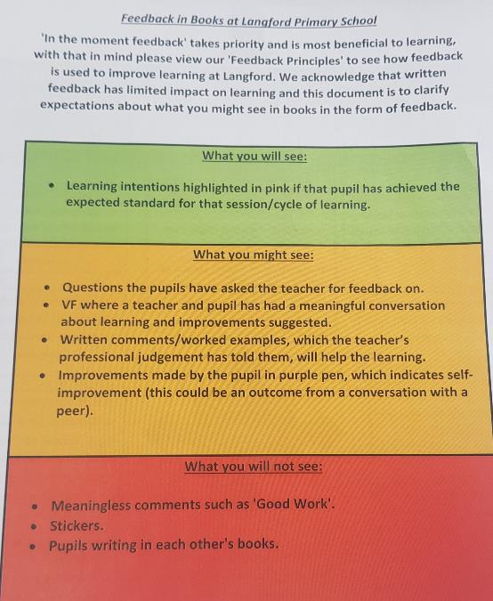
Notes:
Cipolwg i’r llyfrau – yn ddiddorol, SC yn arddangos y gwaith yma yn ei chynhadledd ym mis Tachwedd – ffordd dda iawn o asesu gwybodaeth flaenorol y dysgwyr er mwyn gallu cynllunio yn bwrpasol ac yna asesu cynnydd wrth ail ymweld â’r cwestiwn.
Yn y llun cyntaf – y plentyn wedi nodi ‘I don’t know yet’ yn ateb i’r cwestiwn ‘What measures were taken ager WW2 to help prevent another war?’ – sylwch ar y gair YET!
Mae gan y disgybl yma wybodaeth dda i ddechrau am yr ail ryfed byd – nodi yn y llun cyntaf gwybodaeth am y Blitz, D Day ynghyd â dyddiadau.
Gwybodaeth ddyfnach yn yr ail lun ac yn gallu ymateb i’r gwestiwn nad oedd yn gwybod yr ateb iddo.
Ar ddiwedd pob uned o waith – traethawd byr yn crynhoi’r hyn ddysgwyr drwy ymateb i gwestiwn yn ymwneud â’r thema neu ymateb i ddatganiad a gofyn os oedden nhw yn cytuno neu’n anghytuno.
Trefn yn y dosbarthiadau o bawb yn wynebu tua’r blaen ac yn eistedd efo’r PT – newid yn wythnosol.
Datganiad gan yr ysgol o beth dylai unrhyw un sy’n edrych yn y llyfrau ddisgwyl weld – h.y. Amlygu mai adborth ar y pryd sy’n cael ei flaenoriaethu ac sydd fwyaf defnyddiol i ddysgu ac hefyd i esbonio pam nad oes llawer o adborth ysgrifenedig yn y llyfrau. Rhain wedi cael eu cytuno efo’r holl staff ac er fod ambell agwedd e.e. VF yno, doedd SG ddim yn cytuno fod angen ei wneud ond dymuniad gan yr athrawon oedd i’w gynnwys.
Polisi Langford i’w weld ar Googleclassroom Shirley Clarke – papurau arweiniol – polisi adborth Ysgol Langford

Slide 6
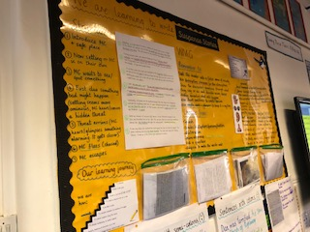
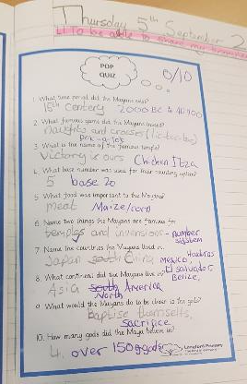
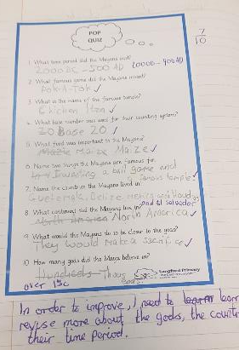
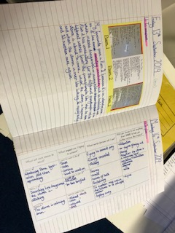
Asesu ffurfiannol
Formative assessment
Modelu yn amlwg iawn
Modelling very prominent
MPLl (caeedig ac agored)– ar y wal weithio
Success Criteria (closed and open) – on the working wall
Cwis rheolaidd – ail-ymweld i gadarnhau’r dysgu
Regular quizzes – revisited to consolidate the learning
Deilliannau dysgu yn deitlau byr
Learning outcomes as short titles
Notes:
Mi welwch y polisi adborth ar waith yma – Deilliannau dysgu yn cael eu huwcholeuo mewn pinc gan yr athrawon er mwyn nodi fod y dysgwr wedi cyflawni’r hyn sy’n ddisgwyliedig ar gyfer y gwaith. Modelau o ragoriaeth ar gael i’r dysgwyr a hynny mewn lle amlwg; disgyblion yn myfyrio ar waith eu hunain gan ddefnyddio pen piws;
Cwis yn dangos cynnydd hefyd a’r disgyblion yn myfyrio ar beth sydd angen ei wneud i wella.
Ymhob dosbarth – arddangosfeydd yn gyfangwbl ar gyfer amlygu’r gwaith sydd yn digwydd. Wal weithio iaith, mathemateg, celf, gwyddoniaeth ayyb. Rhain yn cynnwys y siwrne ddysgu sef y camau ar gyfer y broses e.e. Strwythur y testun, dewis geirfa hyd at fyfyrio ar y gwaith – modelau ar gael yn rhwydd i’r disgyblion allu troi atyn nhw, y MPLl wedi eu llunio ar y cyd a’u harddangos, mpll agored (dewisiwch o blith.... neu ‘ fe allech.....’) i gyfoethogi ansawdd y dasg, geirfa bynciol, unrhyw wybodaeth ddefnyddiol cysylltiedig â strwythur y ffurf ysgrifennu. Hefyd yn cynnwys unrhyw ramadeg, waith ychwanegol wnaed ar siart fflip, cwestiynau pwysig i’w hateb ayyb.

Slide 7
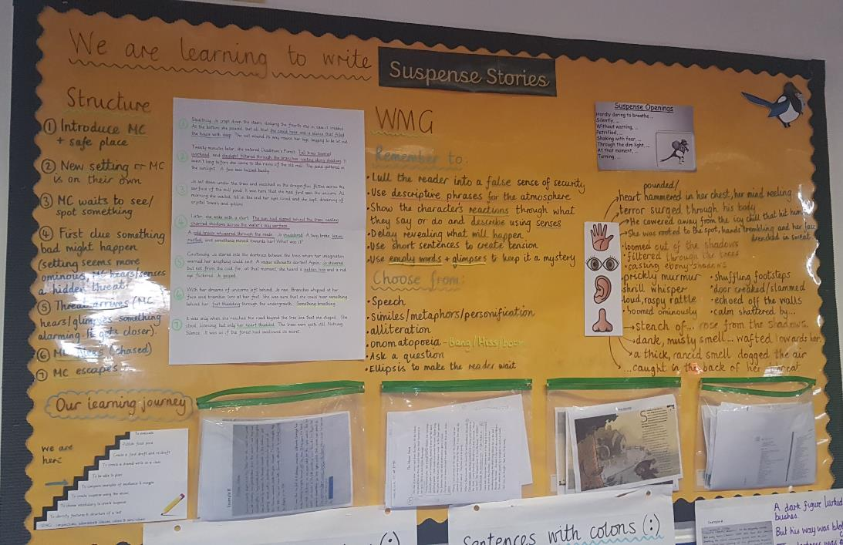
Notes:
Mi welwch y polisi adborth ar waith yma – Deilliannau dysgu yn cael eu huwcholeuo mewn pinc gan yr athrawon er mwyn nodi fod y dysgwr wedi cyflawni’r hyn sy’n ddisgwyliedig ar gyfer y gwaith. Modelau o ragoriaeth ar gael i’r dysgwyr a hynny mewn lle amlwg; disgyblion yn myfyrio ar waith eu hunain gan ddefnyddio pen piws;
Cwis yn dangos cynnydd hefyd a’r disgyblion yn myfyrio ar beth sydd angen ei wneud i wella.
Ymhob dosbarth – arddangosfeydd yn gyfangwbl ar gyfer amlygu’r gwaith sydd yn digwydd. Wal weithio iaith, mathemateg, celf, gwyddoniaeth ayyb. Rhain yn cynnwys y siwrne ddysgu sef y camau ar gyfer y broses e.e. Strwythur y testun, dewis geirfa hyd at fyfyrio ar y gwaith – modelau ar gael yn rhwydd i’r disgyblion allu troi atyn nhw, y MPLl wedi eu llunio ar y cyd a’u harddangos, mpll agored (dewisiwch o blith.... neu ‘ fe allech.....’) i gyfoethogi ansawdd y dasg, geirfa bynciol, unrhyw wybodaeth ddefnyddiol cysylltiedig â strwythur y ffurf ysgrifennu. Hefyd yn cynnwys unrhyw ramadeg, waith ychwanegol wnaed ar siart fflip, cwestiynau pwysig i’w hateb ayyb.

Slide 8
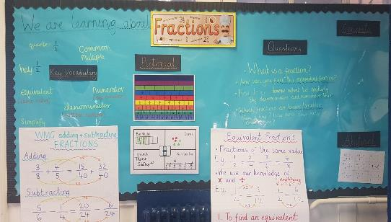
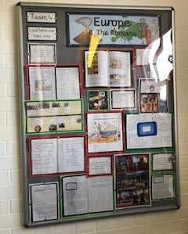
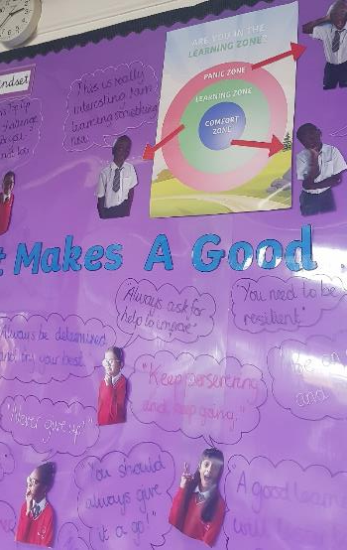
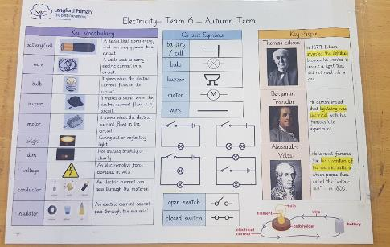
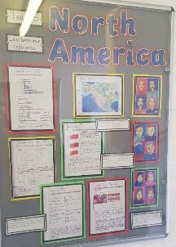
Arddangosfeydd yn y dosbarthiadau yn weithredol – tu allan i’r dosbarthiadau yn gofnod/trosolwg o waith y tymor.
All displays within classrooms were working walls – all other displays were a log/overview of the term’s work (hall and shared areas)
Parthau dysgu
Learning bullseye
Trefnwyr gwybodaeth
Knowledge organizers
Notes:
Er mwyn arddangos gwaith y tymor/iunedau o waith – pob dosbarth â gofod arddangos er mwyn rhoi trosolwg o waith yr uned. Y pennaeth yn gallu gweld yn sydyn iawn y math o waith oedd yn cael ei gyflawni.
I gefnogi’r dysgu, athrawon yn creu’r trefnwyr gwybodaeth – sef y prif wybodaeth oedd angen ei ddysgu ar gyfer yr uned honno o waith . Rhain ar gael i bob pâr o bartneriaid trafod.
Ar y chwith – arddangosfa yn amlygu sut i ddefnyddio’r parthau dysgu – quotes gan y plant o sut oedden nhw yn ymdrin â gwahanol rannau e.e. ‘this is really interesting. I am learning something new = learning zone.
AAAAAh! This is impossible. I can’t do it – panic zone,
This is so boring, I can do this already, so it’s easy – comfort zone

Slide 9
Prif negeseuon: Key messages:
Arweinyddiaeth gryf – athro ardderchog
Diwylliant o gyfrifoldeb ar y cyd
Holl gyfarfodydd staff yn canolbwyntio ar gynnal diwylliant o ymchwil proffesiynol – adolygu parhau a thrafod sut i wella – ymchwil yn weithredol ar lawr dosbarth o ganlyniad
Lles staff yn flaenllaw iawn – UDRh yn addysgu am wythnos y tymor i alluogi’r athrawon gynllunio ar y cyd (dyddiau ychwanegol)
Datblygiadau ysgol gyfan – cydweithio yn hytrach nag o’r top i lawr
Holl staff yn rhan o graffu ar waith
Asesu ffurfiannol yn ganolog i’r holl wersi – yn seiliedig ar ymchwil
Oedolyn ‘maeth’ gan bob plentyn – hyrwyddo lles
Strong leadership – excellent teacher
Culture of collective responsibility
All staff meetings focus on a culture of professional enquiry – constantly revisiting and improving – translating research into practice
Very focused on staff well-being – SLT teach for a week a term so that the teachers plan collectively (extra planning days)
Whole school approach to developments – in collaboration and not top down.
All staff involved in book scrutiny
Formative assessment integral to all lessons – research based
Every child has a ‘foster adult’ – promote wellbeing
Notes:
Amlygu pob pwynt yma
Amlygu’r ffaith fod y pennaeth yn gwbl glir ynglŷn â’r cyfeiriad roedd am fynd a’r ysgol.

